Slide 1

Název školy | ZÁKLADNÍ ŠKOLA, JIČÍN, HUSOVA 170
Číslo projektu | CZ.1.07/1.4.00/21.2862
Číslo a název klíčové aktivity | 3.2 Inovace a zkvalitnění výuky prostřednictvím ICT
Název DUM:
VY_32_INOVACE_XII_2_09_STAVBA ROSTLINNÉHO TĚLA - PLODY
Šablona číslo: XII Sada číslo: 2 Pořadové číslo DUM: 09
Autor: Mgr. Kateřina Zikmundová

Slide 2
Anotace: Výklad základních pojmů o plodech a jejich zařazení do skupin
Očekávaný výstup: Žák zná třídění plodů, stavbu jednotlivých plodů, dokáže popsat části dužnatého plodu, správně přiřadí druhy plodů k rostlinám, uvědomuje si význam plodů.
Druh učebního materiálu: prezentace
Typická věková skupina: 7. ročník, 12 – 13 let
Klíčová slova: plod dužnatý, plod suchý pukavý, plod suchý nepukavý, malvice, peckovice, bobule, oříšek, nažka, obilka, tobolka, šešule, šešulka, tobolka, lusk, pokožka, dužnina, semeno, oplodí
Pomůcky a materiál: prezentace, interaktivní tabule
Potřebný čas pro výuku DUM: 30 min.
Metodické zhodnocení a popis práce s digitálním učebním materiálem: Učitel seznámí žáky se stavbou plodu dužnatého i suchého, podrobně vysvětlí třídění plodů, jejich rozšiřování, upozorní na význam plodů pro zdravou výživu.
Žáci aktivně doplňují a odpovídají na zadané otázky s využitím interaktivní tabule.

Slide 3
Plody
dužnaté a suché

Slide 4
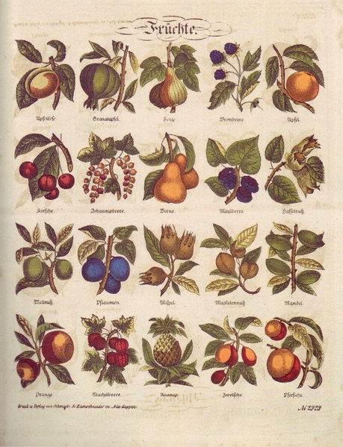
PLODY

Slide 5
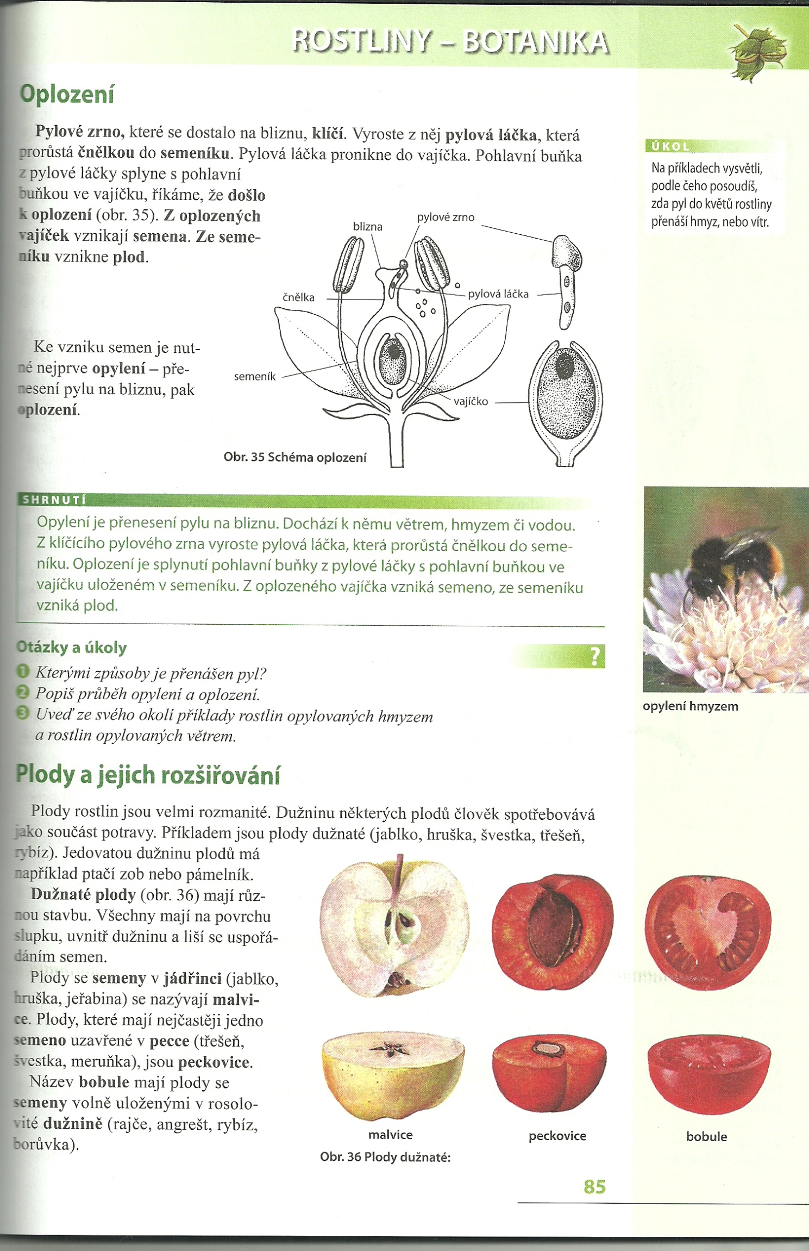
Plody dužnaté
plody s dužninou
peckovice - semeno uzavřeno v pecce
malvice - semena v jádřinci
bobule – semena volně uložena v rosolovité dužnině

Slide 6
Plody dužnaté – stavba plodu
POKOŽKA
DUŽNINA
PECKA SE SEMENEM

Slide 7
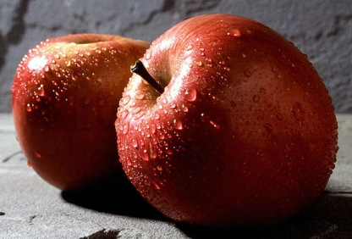
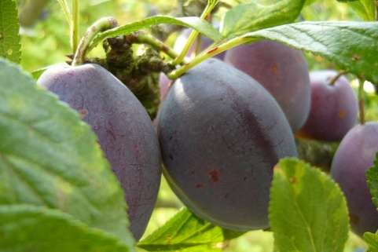
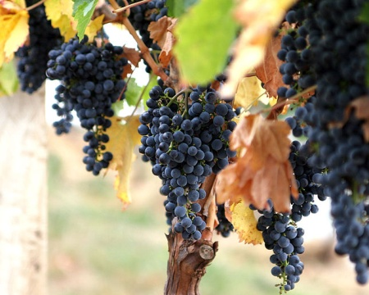
Plody dužnaté - rostliny
jablko jabloň
hruška hrušeň
jeřabina jeřáb obecný
třešeň třešeň
višeň višeň
meruňka meruňka
broskev broskvoň
švestka švestka
rybíz meruzalka rybíz
angrešt srstka angrešt
banán banánovník
hroznové víno vinná réva
rajče lilek rajče
borůvka brusnice borůvka
malvice
peckovice
bobule

Slide 8
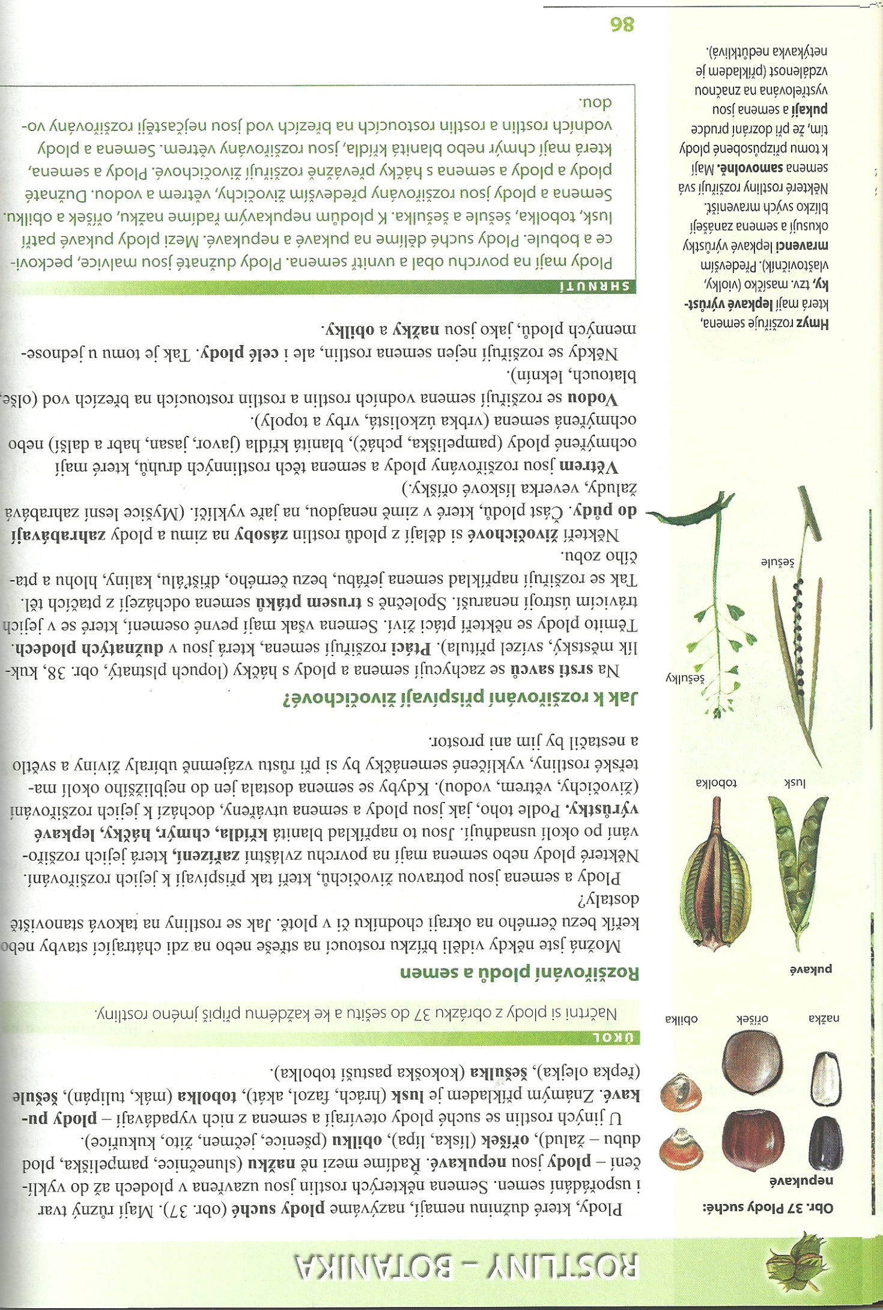
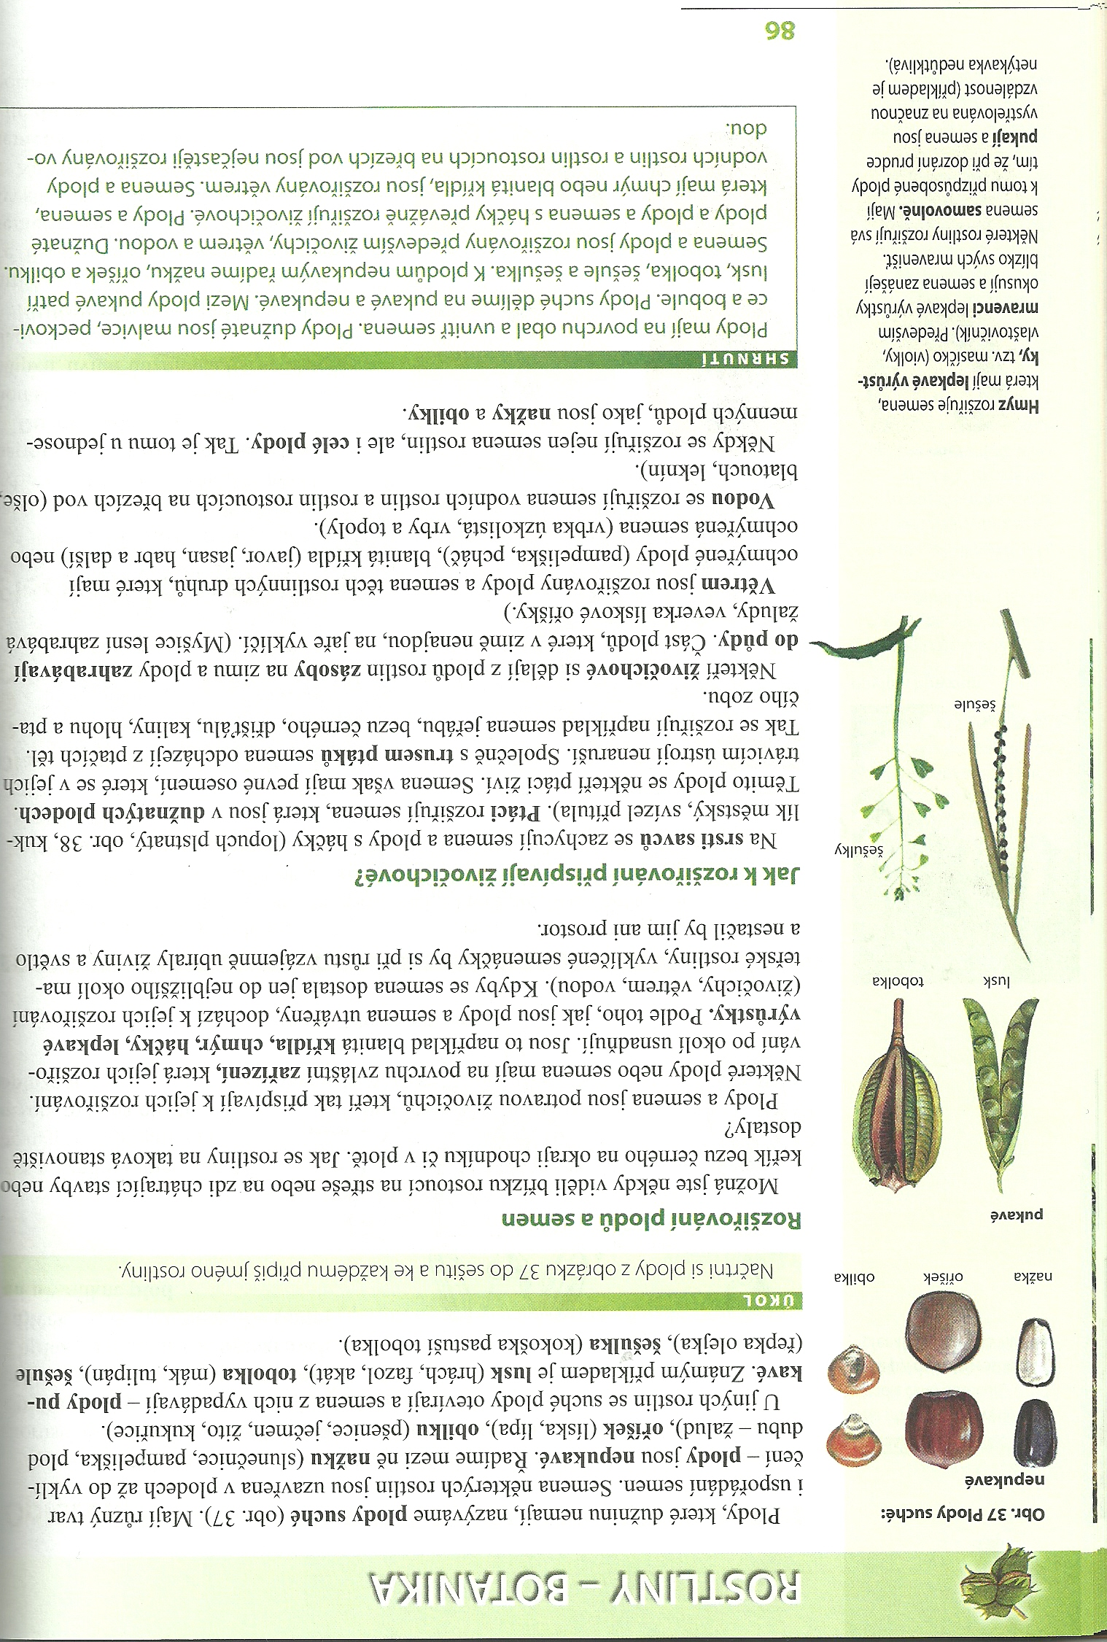
Plody suché
plody bez dužniny
pukavé
  semena po dozrání z plodu vypadávají
  lusk
tobolka
šešule
šešulka
nepukavé
  semena uzavřena v plodech až do vyklíčení
  oříšek
nažka
obilka

Slide 9
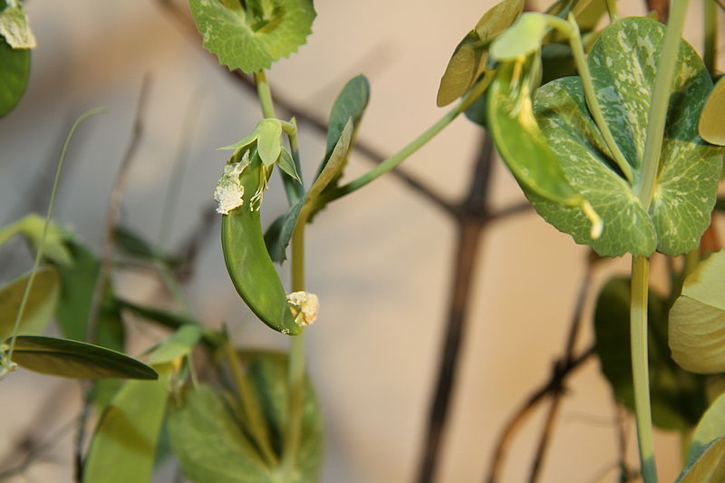
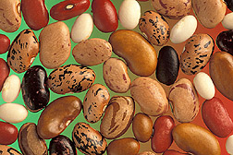
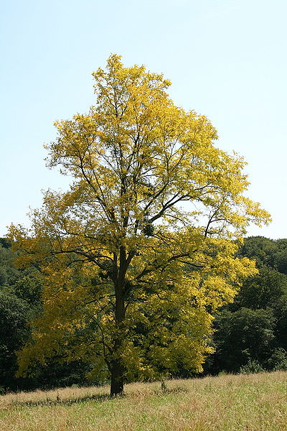
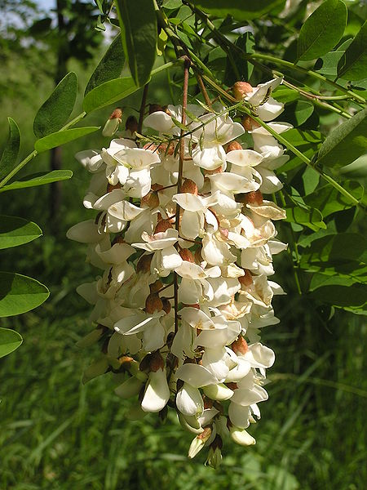
Plody suché pukavé
lusk hrách setý
fazol obecný
trnovník akát

Slide 10
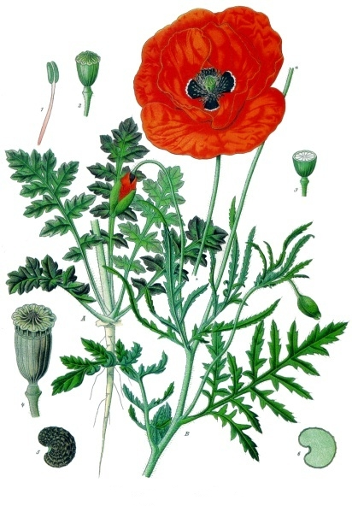
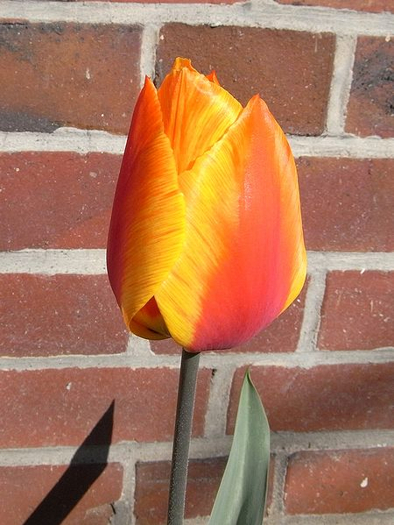
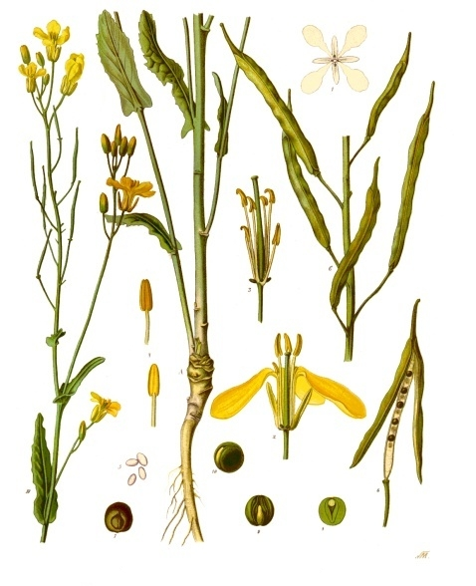
Plody suché pukavé
tobolka mák
tulipán zahradní
šešule řepka olejka

Slide 11
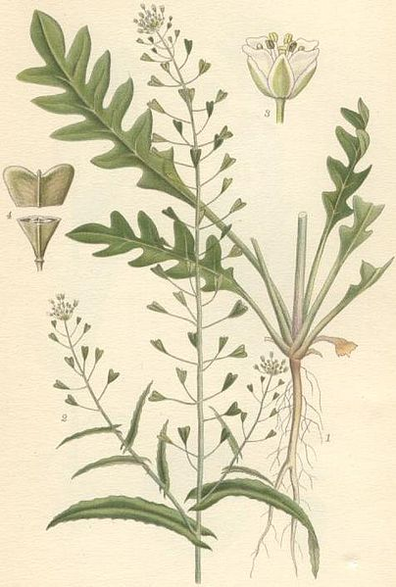
Plody suché pukavé
šešulka kokoška pastuší tobolka

Slide 12
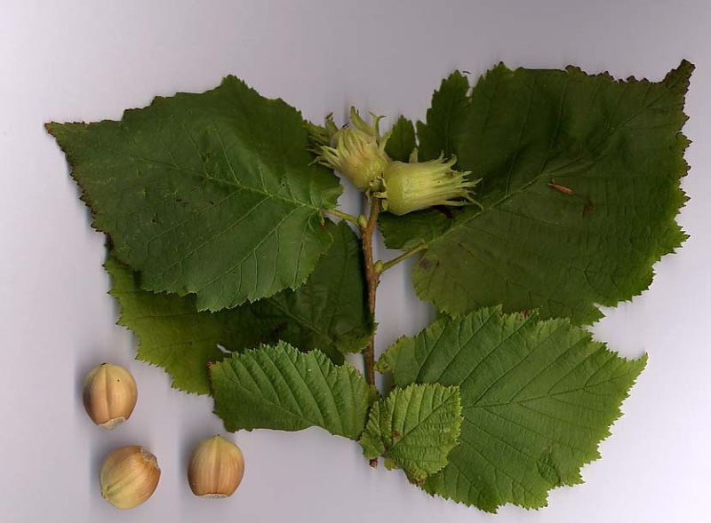
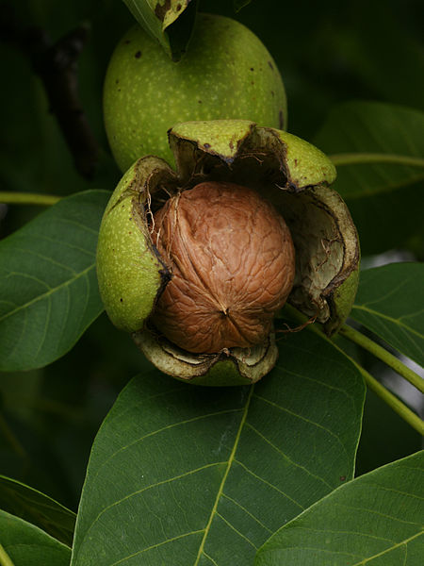
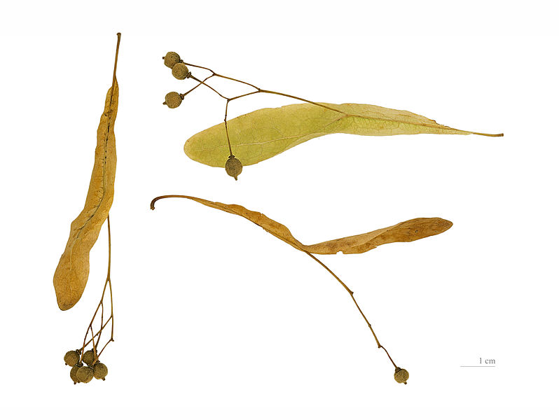
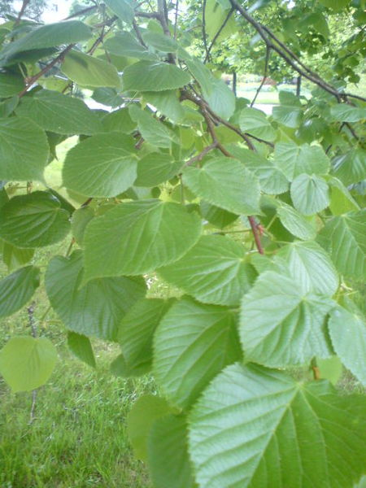
Plody suché nepukavé
oříšek ořešák královský
líska obecná
lípa srdčitá

Slide 13
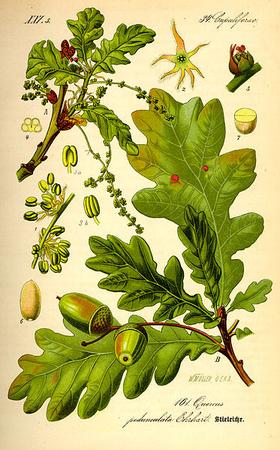
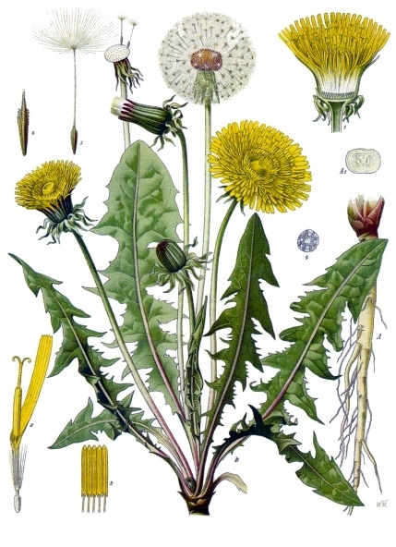
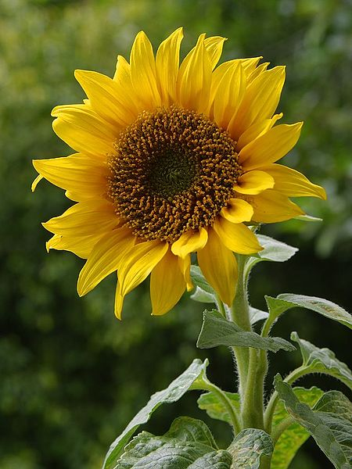
Plody suché nepukavé
nažka dub letní
smetanka lékařská
slunečnice roční

Slide 14
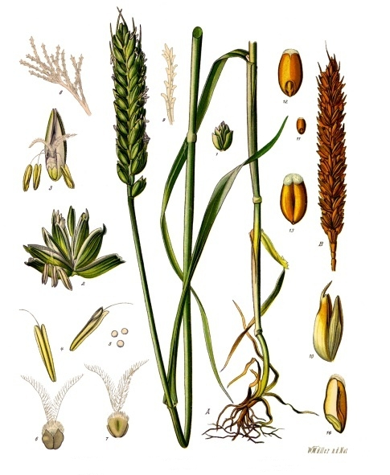
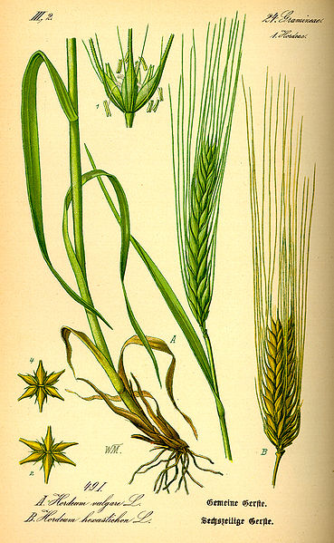
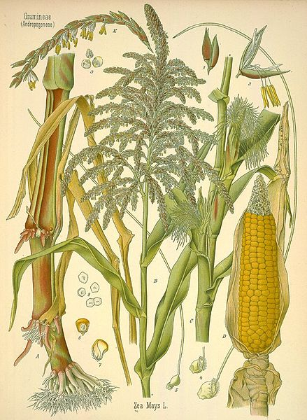
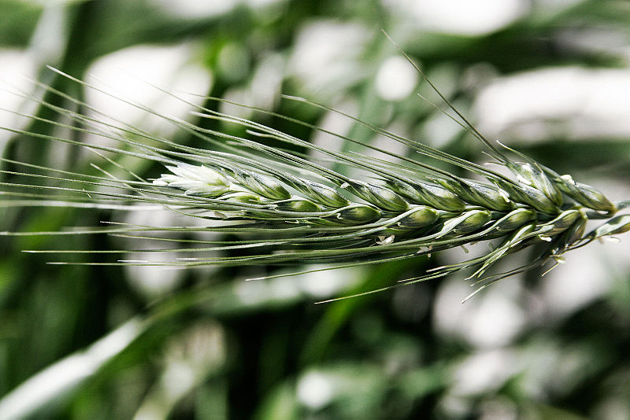
Plody suché nepukavé
obilka pšenice obecná
žito seté
ječmen setý
kukuřice setá

Slide 15
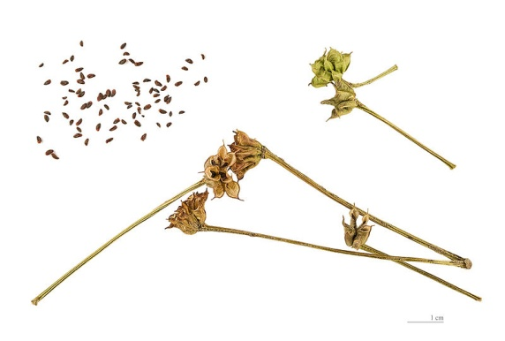
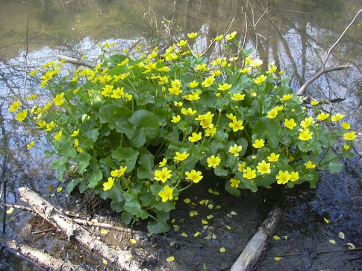
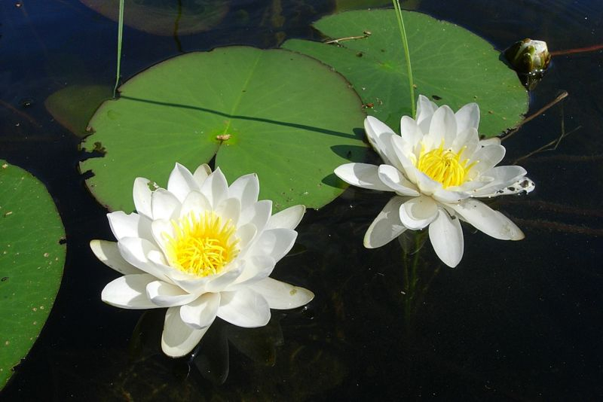
Rozšiřování plodů - vodou
vodou se rozšiřují semena
  vodních rostlin
  blatouch bahenní
  leknín bílý
  rostlin rostoucích na březích vod
  olše lepkavá
měchýřek

Slide 16
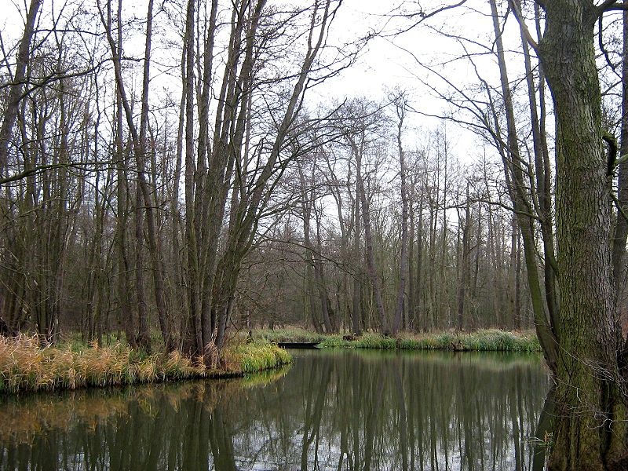
Typické stanoviště olše lepkavé

Slide 17
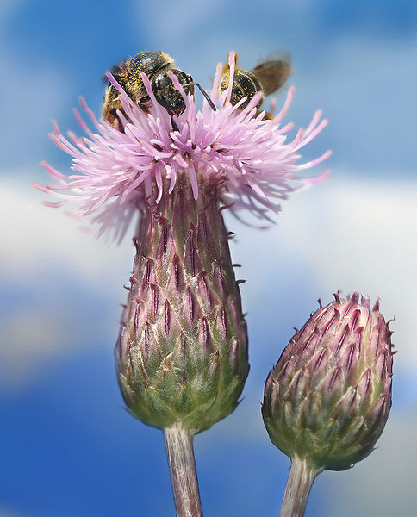
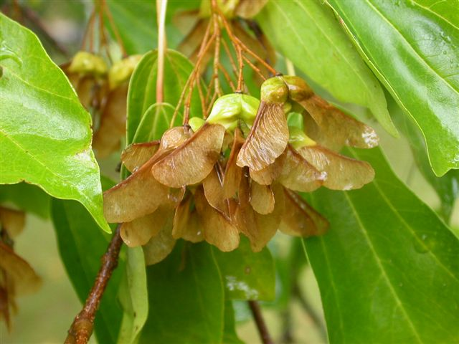
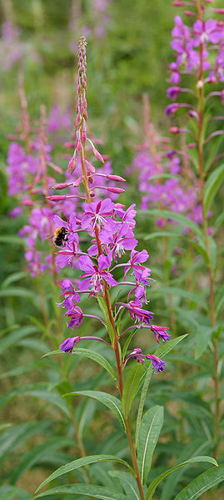
Rozšiřování plodů -větrem
větrem se rozšiřují plody a semena se zařízením umožňujícím let vzduchem
ochmýřené plody smetanka lékařská pcháč oset
blanitá křídla javor
jasan
habr
ochmýřená semena
vrbka úzkolistá
vrby topoly

Slide 18
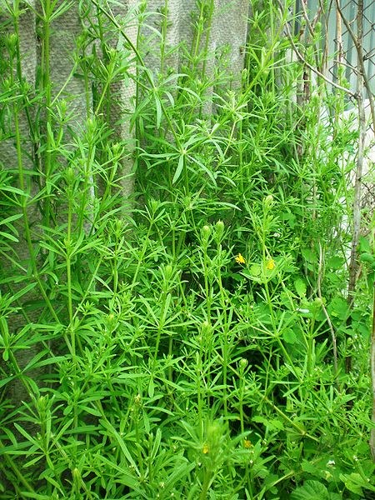
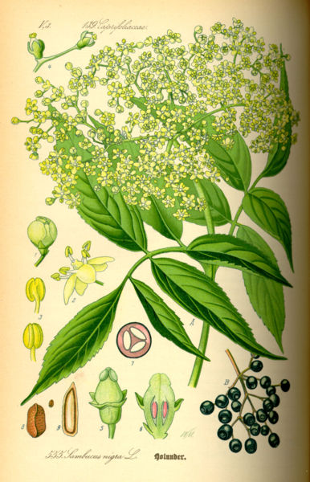
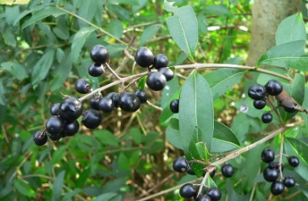
Rozšiřování plodů - živočichy
na srsti savců – semena a plody s háčky
lopuch plstnatý
kuklík městský
svízel přítula
trusem ptáků
  semena dužnatých plodů
  jeřáb obecný, bez černý
  dřišťál, hloh obecný, kalina
  ptačí zob

Slide 19
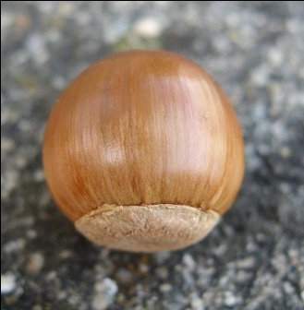
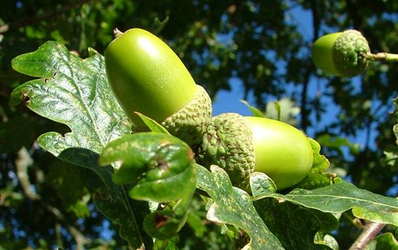
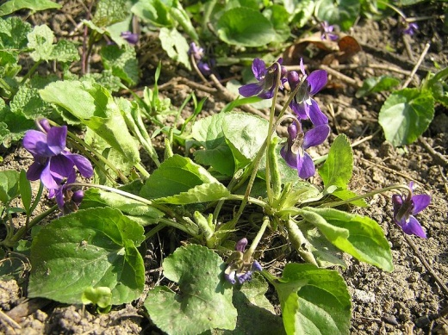
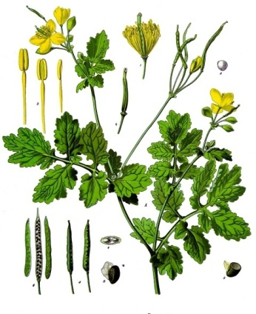
Rozšiřování plodů - živočichy
plody uložené do zásoby
  líska obecná (veverka obecná)
  dub letní (myšice lesní)
hmyzem
  semena s lepkavými výrůstky
  violka vonná
  vlaštovičník větší (mravenec)

Slide 20
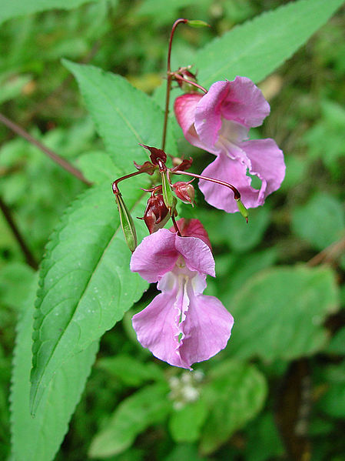
Rozšiřování plodů - samovolně
plody po dozrání prudce pukají
semena jsou vystřelována do okolí
netýkavka nedůtklivá
netýkavka žláznatá

Slide 21
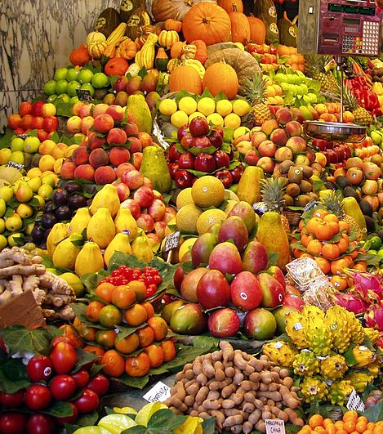
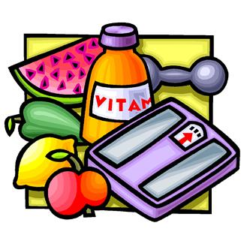
Význam plodů
potrava
vitamíny
estetika

Slide 22
Otázky 1
Na které dvě skupiny dělíme plody?
Vyjmenuj plody suché pukavé:
Vyjmenuj plody suché nepukavé:
Jak se nazývá dužnatý plod s jádřincem?
Jak se nazývá dužnatý plod s peckou?
Jak se nazývá plod s více semeny v dužnině:
dužnaté a suché
lusk, tobolka, šešule, šešulka
oříšek, nažka, obilka
malvice
peckovice
bobule

Slide 23
Otázky 2
Vyjmenuj tři možnosti rozšiřování plodů:
Uveď zařízení semen a plodů umožňující let:
Která rostlina se rozšiřuje samovolně?
Kdo pomáhá šířit violku a vlaštovičník?
Jak rozšiřují semena ptáci?
Která rostlina má plodem šešulku?
vodou, větrem, živočichy
ochmýření, blanitá křídla
netýkavka nedůtklivá
mravenci
trusem
kokoška pastuší tobolka

Slide 24
Zdroje:
http://commons.wikimedia.org/wiki/File:Fuji_apple.jpg
http://commons.wikimedia.org/wiki/File:Slivo%C5%88_%C5%A1vestka,_plum.jpg
http://commons.wikimedia.org/wiki/File:Grapes02.jpg
http://commons.wikimedia.org/wiki/File:Young_pod_of_Pisum_sativum_%283%29.JPG
http://commons.wikimedia.org/wiki/File:Bild_003_tulpe_wp.jpg
http://commons.wikimedia.org/wiki/File:Brassica_napus_-_K%C3%B6hler%E2%80%93s_Medizinal-Pflanzen-169.jpg
http://commons.wikimedia.org/wiki/File:Capsella_bursa_pastoris_lomme.jpg
http://commons.wikimedia.org/wiki/File:Phaseolus_vulgaris_seed.jpghttp://commons.wikimedia.org/wiki/File:Flowers_of_Robinia_pseudoacacia.jpg
http://commons.wikimedia.org/wiki/File:Robinia_acacia_%27frisia%27_JPG.jpg
http://commons.wikimedia.org/wiki/File:Juglans_regia_Echte_Walnu%C3%9Ffrucht_1.JPG
http://commons.wikimedia.org/wiki/File:Corylus_avellana.jpg
http://commons.wikimedia.org/wiki/File:Tilia_cordata_MHNT.BOT.2004.0.780.jpg
http://cs.wikipedia.org/wiki/Soubor:Lipovlist.JPG
http://commons.wikimedia.org/wiki/File:A_sunflower.jpg
http://commons.wikimedia.org/wiki/File:Taraxacum_officinale_-_K%C3%B6hler%E2%80%93s_Medizinal-Pflanzen-135.jpg
http://commons.wikimedia.org/wiki/File:Illustration_Quercus_robur0.jpg
http://commons.wikimedia.org/wiki/File:Triticum_aestivum_-_K%C3%B6hler%E2%80%93s_Medizinal-Pflanzen-274.jpg
http://commons.wikimedia.org/wiki/File:Wild_rye.jpg
http://commons.wikimedia.org/wiki/File:Illustration_Hordeum_vulgare0.jpg
http://commons.wikimedia.org/wiki/File:Zea_Mays_L.jpg
http://commons.wikimedia.org/wiki/File:Caltha_palustris_MHNT.BOT.2005.0.967.jpg
http://commons.wikimedia.org/wiki/File:Blatouch_bahen%C3%AD.JPG
http://commons.wikimedia.org/wiki/File:Lumme_%28Nymphaea_candida%29.JPG
http://commons.wikimedia.org/wiki/File:Unterspreewald-Gross-Wasserburger-Spree-01.jpg
http://commons.wikimedia.org/wiki/File:Cirsium_arvense_with_Bees_Richard_Bartz.jpg
http://commons.wikimedia.org/wiki/File:Acer_buergerianum_seeds.jpg?uselang=cs
http://commons.wikimedia.org/wiki/File:Galium_aparine001.JPG?uselang=cs
http://commons.wikimedia.org/wiki/File:Illustration_Sambucus_nigra0.jpg
http://cs.wikipedia.org/wiki/Soubor:Ligustrum_vulgare-Boutiers_fruits.jpg
http://commons.wikimedia.org/wiki/File:Acorns_in_Scotland.jpg?uselang=cs
http://cs.wikipedia.org/wiki/Soubor:Quercus_acutissima_nuts_02_by_Line1.JPG
http://cs.wikipedia.org/wiki/Soubor:Chelidonium_majus_-_K%C3%B6hler%E2%80%93s_Medizinal-Pflanzen-033.jpg
http://cs.wikipedia.org/wiki/Soubor:Viola_odorata1.JPG
http://cs.wikipedia.org/wiki/Soubor:Impatiens_Glandulifera.jpg
http://commons.wikimedia.org/wiki/File:Fruit_Stall_in_Barcelona_Market.jpg
Autorem materiálu a všech jeho částí, není-li uvedeno jinak, je Mgr. Kateřina Zikmundová

